Slide 1

第十六讲相机模型与视觉里程计1
机器人学课件
授课：刘希龙
中科院自动化所
2019.12.20

Slide 2
章节安排
一
相机模型
二
视觉测量：构建足够的方程组
三
角点检测与特征匹配
3
四
对极约束求解
4
五
特征点法视觉里程计小结
3

Slide 3
相机模型
所有景物通过摄像机光轴中心点投射到成像平面上
Π₁
Π′₂
X
Π₂
P₁
P₂
O
Z
P ′₂
Y
小孔成像原理

Slide 4
相机模型
摄像机的内参数模型描述的是景物点与图像点之间的关系。
X
Z
1
f
4参数模型
5参数模型

Slide 5
相机模型
二阶径向畸变模型
[u′, v′]为无畸变的理想图像坐标，[u, v]为实际图像坐标，[u₀, v₀]为光轴中心点图像坐标，[k′_{u}, k′_{v}]分别为u、v方向二阶畸变系数，r为图像点到参考点距离。
理想图像
畸变系数小于0图像
桶形畸变
畸变系数大于0图像
枕形畸变

Slide 6
相机模型
立体匹配约束
对于两台摄像机，有：

Slide 7


相机模型
基本矩阵：两个视点下图像之间的约束关系
两个视点下特征点图像坐标约束关系为：
两个视点下图像平面上特征点的位置之间的关系，极线几何约束
F为基本矩阵，p为图像齐次坐标
A是内参数矩阵，E是本质矩阵
利用8组及以上的匹配特征点，求解出基本矩阵F，3×3矩阵。
结合内参数矩阵，由F计算出本质矩阵E。
由E求解出R和t_{e}。t_{e}与t相差一个比例因子。
R用于姿态控制，t_{e}用于位置控制，构成基于位置的视觉伺服。
基本矩阵F包含了内外参数，单应性矩阵H和本质矩阵E只含外参数

Slide 8


相机模型
单应性矩阵：两个视点之间的几何关系
两个视点下的特征点成像坐标关系为：
相机坐标系下归一化成像平面上特征点的位置矢量之间的关系
H为单应性矩阵，R旋转矩阵，t位移矢量，n平面法向量
利用4组及以上的匹配特征点，求解出单应性矩阵H_{e}，3×3矩阵。
H_{e}是H除以第3行第3列的元素的矩阵。
对H_{e}进行奇异值分解，求解出R和t_{e}。t_{e}与t相差一个比例因子。
R用于姿态控制，t_{e}用于位置控制，构成基于位置的视觉伺服。

Slide 9
章节安排
一
相机模型与约束
二
视觉测量：构建足够的方程组
三
角点检测与特征匹配
3
四
对极约束求解
4
五
特征点法视觉里程计小结
3

Slide 10
视觉测量：构建足够的方程组
改变位姿测距
单应性矩阵：对于平面П上的点P在两个视点O₁、O₂下的图像齐次坐标I₁=[u₁, v₁, 1]^{T}和I₂=[u₂, v₂, 1]^{T}，存在一组单应性矩阵H_{i}，使下式成立：
其中，α为非零常数因子。
图像坐标系下的单应性矩阵H_{i}在相差一个
非零常数因子的意义下是唯一的。
通过改变摄像机的位姿，相当于有两台摄像机，
可以实现目标的三维坐标获取。
Π
X₂
X₁
P_{j}
O₂
Z₂
Z₁
O₁
Y₂
Y₁
摄像机坐标系

Slide 11
视觉测量：构建足够的方程组
垂直于光轴中心线平面内目标的测量
O_{w}
Z_{w}
O_{c}
Z_{c}
X_{w}
Y_{w}
X_{c}
Y_{c}
由于世界坐标系的坐标轴与摄像机坐标系的坐标轴平行
垂直于光轴中心线平面内目标的测量
将目标沿X_{w}轴分成M份，每一份近似为一个矩形。假设第i个矩形的4个顶点分别记为P₁^{i}、P₂^{i}、P₁^{i+1}、P₂^{i+1}，则目标的面积

Slide 12
视觉测量：构建足够的方程组
PnP问题的定义
Fischler等于1981年的定义：
Horaud等[7]在1989年的定义
多解问题
给定n个控制点的空间相对位置，并给定由射影中心点(Center of Perspective, CP)到n个控制点的角度，求取射影中心点到各个控制点的距离。
在目标坐标系中，给定一系列点的坐标及其在图像平面上的投影，并假定摄像机内参数已知，求取目标坐标系与摄像机坐标系之间的变换矩阵，即包含3个旋转参数和3个平移参数的摄像机外参数矩阵。
对于Horaud定义的P4P问题，最多有4个解。对于Fischler定义的P4P问题，最多有5个解。P3P问题，基于3个已知点构成的三角形与摄像机之间的关系，分别产生1、2、3和4个解。

Slide 13
视觉测量：构建足够的方程组
单位矢量e_{i}可以由下式获得：( Fischler的定义)
将P₁和O间的距离记为d₁，P₂和O间的距离记为d₂，P₃和O间的距离记为d₃
P3P投影示意图
设

Slide 14
视觉测量：构建足够的方程组
P3P的常用求解方法
消去d₁²，得:
消去x²，得:
求解 y → x → d₁ → d₂ → d₃
其中：

Slide 15
视觉测量：构建足够的方程组
P3P问题的线性求解方法
对于任意已知点，有:
取3个已知空间点构成的三角形的中点作为辅助点，其空间位置即为3个已知空间点的笛卡尔坐标的均值。利用4个共面点，可以求解上述方程。利用递推最小二乘法(Recursive Least Square, RLS)消除辅助点的影响。也可采用 Levenberg-Marquardt (L-M) method。
约束条件

Slide 16
视觉测量：构建足够的方程组
P3P问题的线性求解方法
设：
初值
RLMS方法
误差指标函数

Slide 17
章节安排
一
相机模型与约束
二
视觉测量：构建足够的方程组
三
角点检测与特征匹配
3
四
对极约束求解
4
五
特征点法视觉里程计小结
3

Slide 18
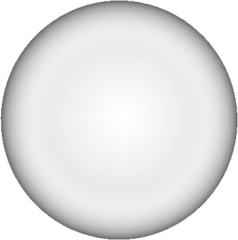
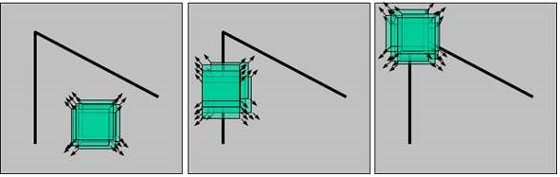

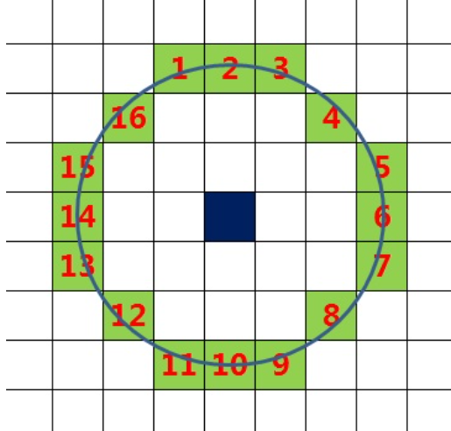
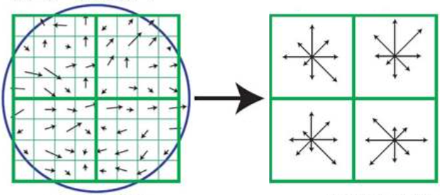
角点检测与特征匹配
特征点提取
Harris角点检测检测
FAST特征点检测
SIFT特征点检测
Notes:
常用的方法有SIFT特征点检测、FAST特征点检测等。

Slide 19
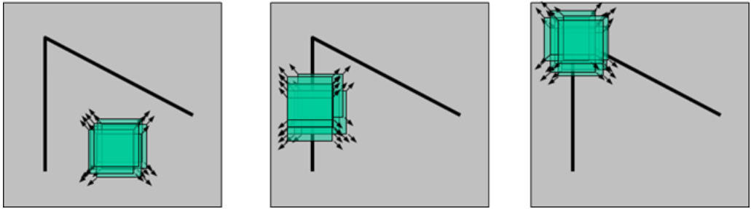
角点检测与特征匹配
Harris角点:如果在各个方向上移动这个特征的小窗口，窗口内区域的灰度发生了较大的变化，那么就认为在窗口内遇到了角点。
特征点提取
Notes:
常用的方法有SIFT特征点检测、FAST特征点检测等。

Slide 20
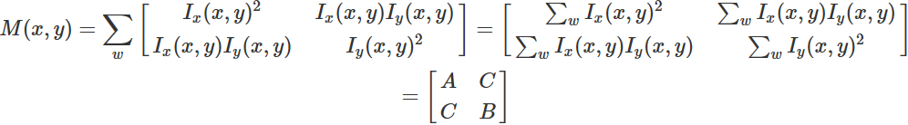
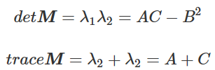

角点检测与特征匹配
Harris角点:如果在各个方向上移动这个特征的小窗口，窗口内区域的灰度发生了较大的变化，那么就认为在窗口内遇到了角点。
特征点提取
角点响应值：
Notes:
二次项函数本质上就是一个椭圆函数。椭圆的扁率和尺寸是由M(x,y)M(x,y)的特征值λ1、λ2λ1、λ2决定的，椭贺的方向是由M(x,y)M(x,y)的特征矢量决定的
α为常数，取值范围为0.04~0.06

Slide 21
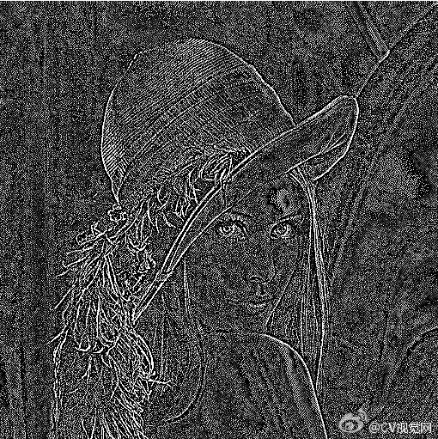
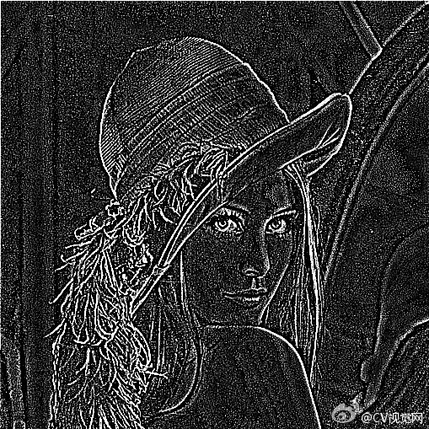
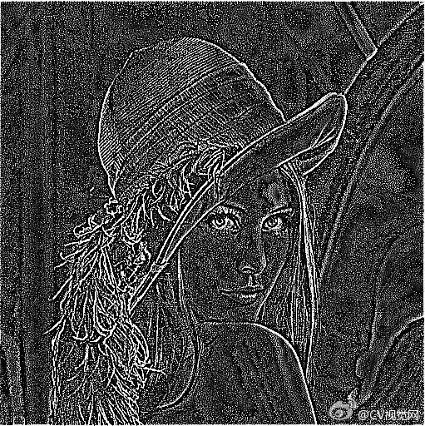
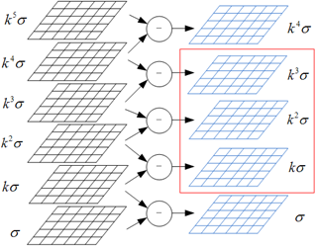
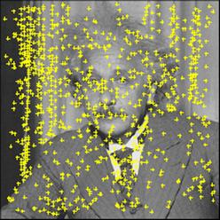
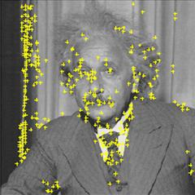

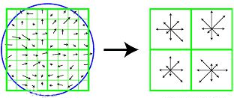
角点检测与特征匹配
SIFT，即尺度不变特征变换（Scale-invariant feature transform，SIFT）于1999年由David Lowe提出
1. 构建尺度空间，检测极值点，获得尺度不变性。
2. 特征点过滤并进行精确定位
3. 为特征点分配方向值。
4. 生成特征描述子。
DOG：

Slide 22

角点检测与特征匹配
旋转不变性
平移不变性
尺度不变性
记录特征点特征的向量，常用的特征描述：HOG、BRISK 、 SURF 、 BRIEF等
特征描述子
Notes:
记录特征点特征的向量被称为特征描述子，在SLAM应用中，通常希望这些描述子具有旋转、平移和尺度等不变性。常用的特征描述子有HOG、BRISK，SURF，BRIEF等，利用不同描述子的优点设计融合型描述子也是一种常用的策略。
ORB算法是SLAM领域常用的特征点提取算法，其全称是Oriented FAST and rotated BRIEF，采用FAST算法进行特征点检测，然后利用BRIEF描述子记录每个特征点的特征，具有速度快、精度高等优点。

Slide 23
角点检测与特征匹配
ORB算法是目前特征点法中常用的代表性方法
Title in here
特征提取阶段采用了改进的FAST算法，考虑了朝向信息
1.
利用统计学习方法构造最优的BRIEF特征描述子
2.
采用汉明距离度量特征差异进行特征匹配
ORB全称是Oriented FAST and rotated BRIEF具有速度快、精度高等优点
Notes:
ORB算法是SLAM领域常用的特征点提取算法，其全称是Oriented FAST and rotated BRIEF，采用FAST算法进行特征点检测，然后利用BRIEF描述子记录每个特征点的特征，具有速度快、精度高等优点。

Slide 24
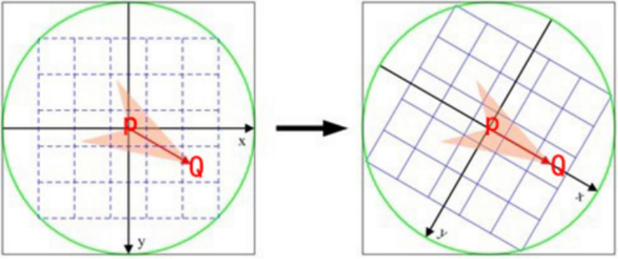
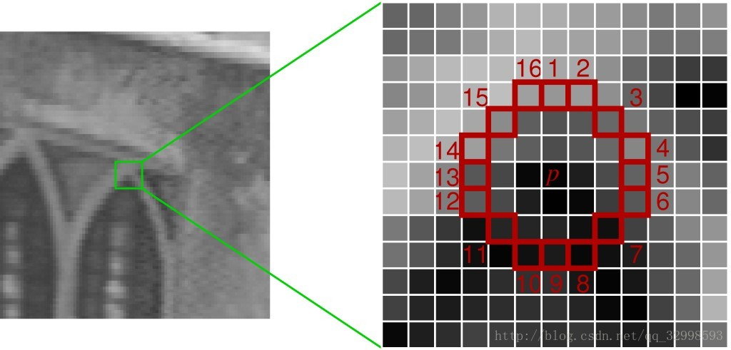
角点检测与特征匹配
FAST角点思路：若某像素与其周围邻域内足够多的像素点相差较大，则该像素可能是角点
非极大值抑制去除局部较密集特征点，解决临近位置多个冗余特征点的问题。
oFAST：在FAST基础上记录Harris角点与灰度质心的朝向
Notes:
FAST算法的设计者将特征点定义为在邻域内有足够多的像素点灰度值与该点差别较大的像素点。该算法的基本原理是，选定圆心像素点p，构造一个半径为r的圆周，沿着圆周经过的像素，取其像素值与p做差，如果存在连续T_{n}个绝对值同时大于给定阈值T_{g}，则这个点为候选点，然后进一步筛选，否则直接判断为非候选点。其中T_{n}和T_{g}为给定参数。
非极大值抑制去除局部较密集特征点。使用非极大值抑制算法去除临近位置多个特征点的问题。为每一个特征点计算出其响应大小。计算方式是特征点P和其周围16个特征点偏差的绝对值和。在比较临近的特征点中，保留响应值较大的特征点，删除其余的特征点。

Slide 25


角点检测与特征匹配
SIFT特征描述子：128维浮点数，占用512 bytes的空间
SURF特征描述子：64维浮点数，占用256 bytes的空间
BRIEF：一种二值码串的特征描述子，如果是256维，只占用32 bytes的空间
0
1
1
0
1
0
……
Notes:
得到特征点检测结果之后，需要对每个特征点进行特征编码，这就是常说的生成特征描述子。ORB算法采用了Calonder等提出的BRIEF算法，并在噪声敏感性和旋转不变性两个方面对BRIEF算法进行了改进。
BRIEF算法简介：在一个特征点的邻域中按照某种给定的模式选择n个像素点对(p,q)，比较其灰度值大小，如果I(p)>I(q)，则令其对应的值为1，否则为0，这样对n对像素比较之后，就形成一个长度为n的二进制向量。为了增强抗噪性，一般会先对图像进行高斯平滑。原始BRIEF算法中，采用了9×9的高斯算子进行滤波，可以一定程度上缓解噪声敏感问题，但在SLAM应用中，一次滤波还不足以应对噪音。ORB中提出利用积分图像来解决。在31×31的窗口中，产生一对随机点后，以随机点为中心，取5×5的子窗口，比较两个子窗口内的像素和的大小进行二进制编码，而非仅仅由两个随机点决定二进制编码。

Slide 26
角点检测与特征匹配
特征描述子区分度
对不同的特征点编码码值得差异大小
原始BRIEF算法
控制编码串每位均值
提高编码串的方差
优化选点方式
旋转
不变性
为了尽可能缓解描述子区分度和不变性间的矛盾ORB算法采用了一种学习好的二进制特征描述子，被称为rBRIEF
编码串方差大幅减小
Notes:
选择点对的方式有很多种，例如在邻域图像块内平均采样，或者固定其中一个点的位置，另一个点进行平均采样等。BRIEF算法一个优秀的特性是对于每个特征点，其生成的n维的二进制串的每一位的值都满足一个均值接近于0.5，而方差很大的高斯分布。
可区分性是指该描述子的独特性和不易重复程度，即两个完全不一样的特征不容易产生相似的描述子。可区分性下降的原因在于当把BRIEF沿着特征点的主方向调整为Steered BRIEF时，每一位的均值就漂移到一个更加分散式的模式。可以理解为朝向不变性矫正增加了特征二进制串的均衡性。经过PCA对各个特征向量进行分析得知，如果按照与原始BRIEF相同的方式进行采样，Steered BRIEF的方差很小，判别性小，各个成分之间相关性较大。
为了解决描述子的可区分性和相关性的问题，ORB算法采用了一种学习好的二进制特征描述子，被称为rBRIEF。

Slide 27
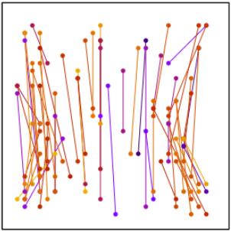
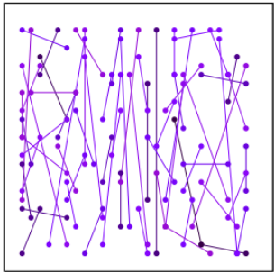
角点检测与特征匹配
取特征点邻域
31×31图像块
5×5高斯平滑
(31-5+1) ×(31-5+1)
= 27×27图像块
选取点对
统计学习
选取256种使得描述子之间相关性最小
729×(729-1)/2= 265356种
Notes:
在31×31的邻域内，经过5×5的高斯平滑后，可采样的点共有(31-5+1) ×(31-5+1)=729个，那么取点对的方法共有729×(729-1)/2= 265356种。ORB算法就是通过统计学习的方法在这265356可能的点对中选取256种，使得用这256维描述量生成的描述子代表整个样本时，每个描述子之间相关性最小。
学习过程首先利用PASCAL2006数据集建立了一个由30万个特征点构成的训练集。接下来先用最长的描述向量描述每个特征点，即对特征点周围区域内所有点两两进行比较，形成一个265356维的特征向量。将所有30万个特征点进行上述提取，得到一个30万×265356的Q矩阵。Q矩阵的每一列表示30万个特征值在某一维度上的描述。对Q矩阵的每一列求取平均值，按照平均值到0.5的距离大小重新对Q矩阵的列向量排序，形成矩阵T。接下来将T的第一列向量放到一个新的矩阵R中。取T的下一列向量和R中的所有列向量计算相关性，如果相关系数小于设定的阈值，则将T中的该列向量移至R中。按照上两步的方式不断进行操作，直到R中的向量数量为256。

Slide 28
角点检测与特征匹配
汉明距离：两个编码码序列对应位不相同的个数
自动化研究所
10001001
汉明距离=5
汉明距离=3
工程热物理所
10110001
256维的ORB特征描述子可以编码为8个32位int型变量，进行8次按照位的异或运算既可以计算出两个特征点的汉明距离
int a,b; hamming=ones(a^b);
特征描述能力
综合指标
ORB算法综合指标上具有的优势使之成为目前特征点法的主流
计算复杂度
存储空间占用率
Notes:
ORB算法在上述综合指标上具有的优势使之成为目前特征点法的主流。
与SIFT等早期的特征点提取算法相比，ORB算法最大的特点就是计算速度快
其次，ORB算法对BRIEF描述子进行了改进，使其具有了良好的旋转不变性、尺度不变性等功能。
特征点匹配的基本方式是计算两个特征点描述子的差异。对差异度量的常用方法包括计算欧氏距离、马氏距离等。
汉明记录简介，口述增快计算的原因和技巧

Slide 29
章节安排
一
相机模型与约束
二
视觉测量：构建足够的方程组
三
角点检测与特征匹配
3
四
对极约束求解
4
五
特征点法视觉里程计小结
3

Slide 30
对极约束求解
位姿解算发生在特征点匹配之后，与特征点提取、匹配算法是完全独立的， 8点法是2D-2D图像关联的基础
对极约束示意图
极平面:点C₁、C₂、m₁和m₂所在的同一个平面

Slide 31

对极约束求解
垂直于极平面的向量
将矢量$\vec{C_{1}m_{1}}$和$\vec{C_{2}m_{2}}$向量记为m₁,m₂
记C₂坐标系到C₁坐标系的旋转矩阵为
t=

Slide 32
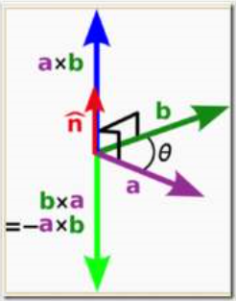
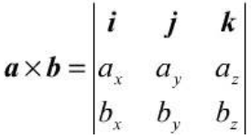
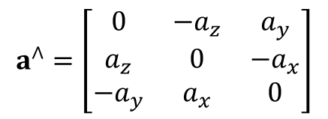
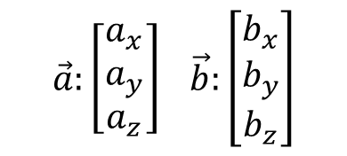
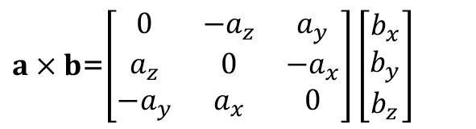
对极约束求解
$$\vec{a}:\left[\begin{matrix}a_{x} \\ a_{y} \\ a_{z}\end{matrix}\right] \vec{b}:\left[\begin{matrix}b_{x} \\ b_{y} \\ b_{z}\end{matrix}\right]$$
算式形式：
行列式形式：
$a×b$=$\left[\begin{matrix}0 & −a_{z} & a_{y} \\ a_{z} & 0 & −a_{x} \\ −a_{y} & a_{x} & 0\end{matrix}\right]\left[\begin{matrix}b_{x} \\ b_{y} \\ b_{z}\end{matrix}\right]$
$$a^{∧}=\left[\begin{matrix}0 & −a_{z} & a_{y} \\ a_{z} & 0 & −a_{x} \\ −a_{y} & a_{x} & 0\end{matrix}\right]$$
矩阵形式：

Slide 33



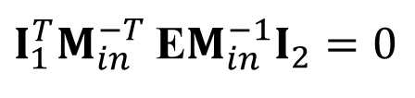
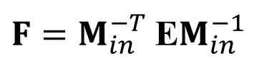
对极约束求解
写成矩阵形式
对极约束的本质矩阵
$${{E=t}^{∧}}^{C1}R_{C2}$$
简单的记为相机平移和旋转相乘
$$m_{1}^{T}={\left(M_{in}^{−1}I_{1}\right)}^{T}=I_{1}^{T}M_{in}^{−T}$$
$m$₂= $M_{in}^{−1}I_{2}$
$I_{1}^{T}M_{in}^{−T}$E$M_{in}^{−1}I_{2}=0$
图像坐标是直接测量量，基础矩阵直接反应了空间点测量值所满足的约束关系
对极约束的基础矩阵
${F=M}_{in}^{−T}$E$M_{in}^{−1}$
Notes:
取出中间与具体图像点无关的部分${{E=t}^{∧}}^{C1}R_{C2}$称为对极约束的本质矩阵，可以简单的记为相机平移和旋转相乘获得的矩阵。
m₁和m₂是相机归一化成像平面上的点，在已知图像坐标的前提下可以利用相机内参矩阵求得$m_{1}^{T}={\left(M_{in}^{−1}I_{1}\right)}^{T}=I_{1}^{T}M_{in}^{−T}，m$₂= $M_{in}^{−1}I_{2}$
${F=M}_{in}^{−T}$E$M_{in}^{−1}$称为对极约束的基础矩阵，由于图像坐标是直接测量量，基础矩阵直接反应了空间点测量值所满足的约束关系

Slide 34
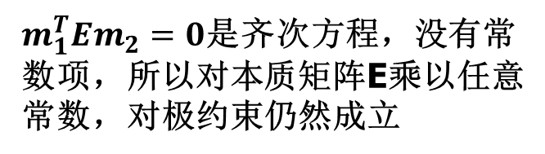
对极约束求解
奇异值中有两个相等且第三个是0，即为diag(σ, σ, 0)的形式，该性质被称为本质矩阵的内在约束
奇异值
本质矩阵的性质
$m_{1}^{T}Em_{2}=0$是齐次方程，没有常数项，所以对本质矩阵E乘以任意常数，对极约束仍然成立
尺度无关
平移旋转变换中共有6个独立变量，由于尺度无关性，根据对极约束只能确定五个独立变量
独立变量
Notes:
本质矩阵E是一个3×3的矩阵，且因为旋转矩阵具有单位正交性，可以证明本质矩阵E具有一个重要的性质：奇异值中有两个相等且第三个是0，即为diag(σ, σ, 0)的形式，该性质被称为本质矩阵的内在约束
$m_{1}^{T}Em_{2}=0$是一个齐次方程，即方程组中没有常数项，所以对本质矩阵E乘以任意常数，对极约束仍然成立: $m_{1}^{T}(kE)m_{2}=0$.该性质我们称之为尺度无关性，这从数学上解释了单目视觉里程计缺少尺度因子的原因。
$m_{1}^{T}Em_{2}=0$是一个齐次方程，即方程组中没有常数项，所以对本质矩阵E乘以任意常数，对极约束仍然成立: $m_{1}^{T}(kE)m_{2}=0$.该性质我们称之为尺度无关性，这从数学上解释了单目视觉里程计缺少尺度因子的原因。
本质矩阵E中实际只有6个独立变量，又由于尺度无关性，根据对极约束只能确定五个独立变量，所以E只有5个自由度，建立方程时可以假设五个未知数，但是构建的方程中存在三角函数，直接求解非常困难。目前的解决方案是先引入冗余变量，将本质矩阵描述为一个具有8个未知量的矩阵$\tilde{E}$，进而将问题转化为线性方程求解问题。再根据本质矩阵的内在约束进行必要的调整。

Slide 35
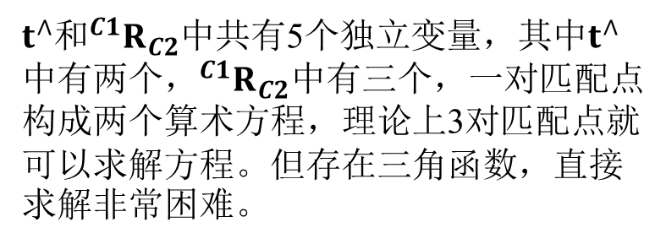

对极约束求解
对极约束的求解
目标：确定对极约束中两个相机的位姿关系，即求解${t^{∧}和}^{C1}R_{C2}中的未知参数$
引入冗余变量转化为线性方程求解
直接求解方程组
${t^{∧}和}^{C1}R_{C2}$中共有5个独立变量，其中$t^{∧}$中有两个$，^{C1}R_{C2}$中有三个，一对匹配点构成两个算术方程，理论上3对匹配点就可以求解方程。但存在三角函数，直接求解非常困难。
由于尺度无关性只有8个自由变
¹p_{i}=[¹x_{i},¹y_{i},1]^{T}, ²p_{i}=[²x_{i},²y_{i},1]^{T}
Notes:
看似有9个未知量，实际上由于尺度无关性只有8个自由变量，可以将矩阵中的所有元素除以某个元素，从而在形式上变成8个变量和一个1.但是，由于每一位都存在等于0的可能，所以写成9个未知量的形式。假设相机在两个不同的位姿拍摄到了空间点P_{i}，两个姿态下，该点在归一化成像平面上的坐标分别为¹p_{i}=[¹x_{i},¹y_{i},1]^{T}, ²p_{i}=[²x_{i},²y_{i},1]^{T} ，根据对极约束，有：

Slide 36
对极约束求解
展开
如果相机在两个不同的位姿观测到空间中的8个点，就可以构造8个方程，此时该齐次线性方程组的系数矩阵大小为8×9。只要系数矩阵满秩，那么它的解就是一维的。

Slide 37
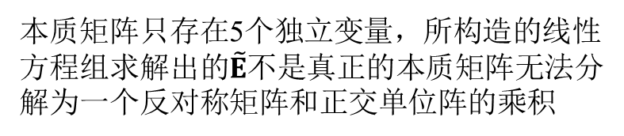
对极约束求解
其中U，V为正交阵，Σ是奇异值矩阵
本质矩阵的内在约束
SVD分解
情况下Σ=diag(σ, σ, 0)，又由于本质矩阵的尺度无关性，可以统一其奇异值矩阵为Σ=diag(1, 1, 0)
冗余变量
本质矩阵只存在5个独立变量，所构造的线性方程组求解出的$\tilde{E}$不是真正的本质矩阵无法分解为一个反对称矩阵和正交单位阵的乘积
Notes:
由于真正的本质矩阵只存在5个独立变量，所构造的线性方程组求解出的$\tilde{E}$并不一定是真正的本质矩阵，无法分解为一个反对称矩阵和正交单位阵的乘积。为了处理该问题，工程上常用的手段是首先对$\tilde{E}$进行SVD分解：
其中U，V为正交阵，Σ是奇异值矩阵。根据本质矩阵的内在约束，理想情况下Σ=diag(σ, σ, 0)，又由于本质矩阵的尺度无关性，可以统一其奇异值矩阵为Σ=diag(1, 1, 0)。对于齐次线性方程组求解出的$\tilde{E}$一般不满足上述约束。工程上一般直接将最大的两个奇异值取为1，最小的特征值取为0.不失一般性，假设σ₁≥σ₂≥σ₃，那么得到本质矩阵E的估计值：
根据SVD分解结果，可以得到两组平移和旋转矩阵：

Slide 38
章节安排
一
相机模型与约束
二
视觉测量：构建足够的方程组
三
角点检测与特征匹配
3
四
对极约束求解
4
五
特征点法视觉里程计小结
3

Slide 39
特征点法视觉里程计小结
2D-2D
3D-3D
3D-2D
当前帧的点和过往帧的点都是在图像空间中，在单目相机的初始化过程中经常出现这种数据关联
当前帧和过往帧的点都在3D空间中，这种情形一般在基于深度相机的视觉里程计中出现
过往帧的点在3D空间中，当前帧的点在图像空间中，将帧间位姿估计转化为PnP问题
视觉里程计技术的核心环节是数据关联表示了3D点在不同帧之间的关系，通过递推运动量可以得到机器人的位姿
Notes:
由于目前主流视觉SLAM都采用相同的框架，业内一般根据前端视觉里程计使用的方法命名SLAM算法。视觉里程计技术的核心环节是数据关联。数据关联表示了3D点在不同帧之间的关系。在运动估计中，使用当前帧图像和过往帧图像进行数据关联求解相机运动量，通过递推每一步的运动量可以得到相机和机器人的位姿。
2D-2D：当前帧的点和过往帧的点都是在图像空间中，在单目相机的初始化过程中经常出现这种数据关联；
3D-3D：当前帧和过往帧的点都在3D空间中，这种情形一般在基于深度相机的视觉里程计中出现；
3D-2D：过往帧的点在3D空间中，当前帧的点在图像空间中，这样可以将帧间位姿估计转化为一个PnP问题。
3D-2D以及3D-3D所涉及到的摄影几何约束是完备的，特征点对应的空间点在相机坐标系中的坐标可以完全地求解，目前在理论层面上已经相当成熟。2D-2D由于缺少特征点的深度信息，本质上是一个欠约束问题，存在较大的不确定性，是视觉里程计技术的难点。按照2D-2D数据关联方式的不同，里程计可以分为特征点法、直接法与混合法三类。

Slide 40
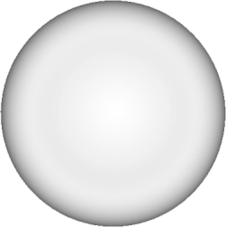
特征点法视觉里程计小结
特征点法
将特征点处的特征编码为特征描述子
利用摄影几何约束建立方程组
特征点提取
特征点编码
特征点匹配
位姿解算
特征点提取算法主要基于角点检测
在特征空间中定义特征距离
Notes:
特征点法提取图像中的特征进行匹配，最小化重投影误差得到位姿。为了实现特征点的匹配，首先需要进行特征点提取，然后将特征点处的特征编码为特征描述子，最后根据在特征描述子空间中定义的特征距离以及其他一些先验信息在两幅图像中进行搜索实现匹配。
早期的特征点提取算法主要基于角点检测，将角点定义为图像中尖锐区域的顶点，例如著名的Harris角点正是基于尖锐区域像素分布的特殊性而设计的，目前仍然是很多算法的核心环节之一。后期逐渐朝着多元化特征点提取的方向发展，虽然一般也将特征点称为角点，但丰富和拓展了角点的定义。

